Slide 1

データサイエンス&計量経済学
研究室で何を学べるのか
法政大学 理工学部
経営システム工学科 劉慶豊

Slide 2
聞いたことがありますか？
自動運転
AIによる株予測
アルファ碁（AlphaGo）
顔認証
ジャンクメール識別
ビッグデータ分析
無人コンビニ
データサイエンス、機械学習は以上のことをささげる技術

Slide 3
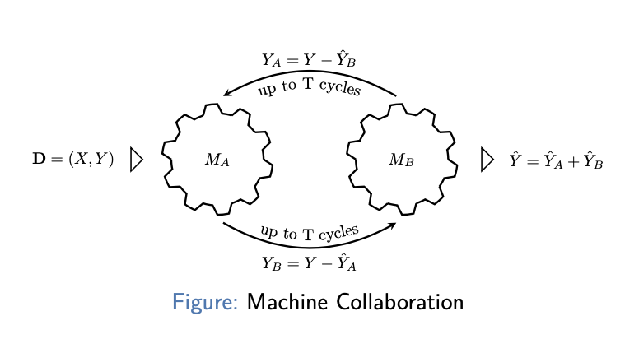
データサイエンス
社会科学と統計学の知識を背景に、最先端な機械学習や計量経済学などのデータサイエンスの手法を学び、経済分析、経営管理、金融市場、社会問題、自然科学などへ幅広く応用していく
データサイエンスはIoT及びビッグデータの活用とフィンテックなどを支えて、第四次産業革命や Society 5.0の一つのエンジ ンである

Slide 4
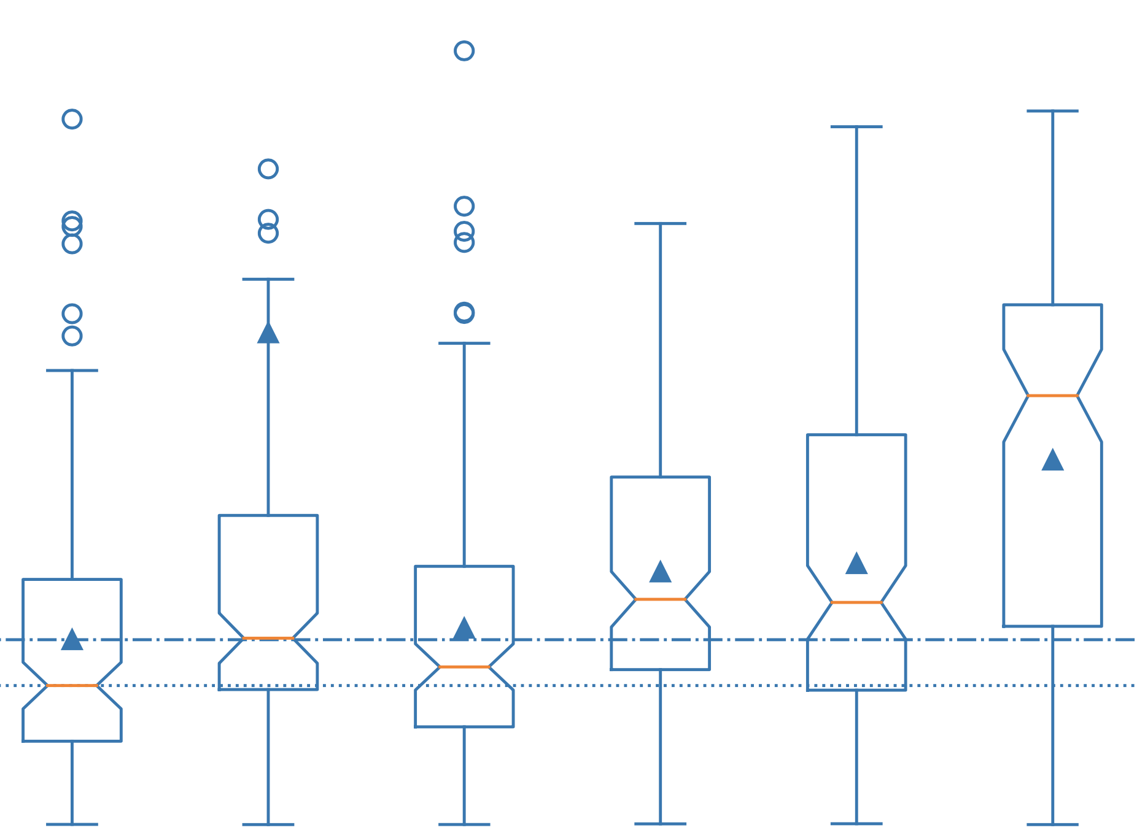
学ぶトピック応用分野
機械学習（人工知能によるデータ分析）
ニューラルネットワーク、深層学習、Boosting、Random Forest、敵対的生成ネットワーク、テキストデータ分析、画像認識など
計量経済学（統計学の経済学における応用）
線形モデル、非線形モデル、因子モデル、時系列モデル、因果推論など

Slide 5
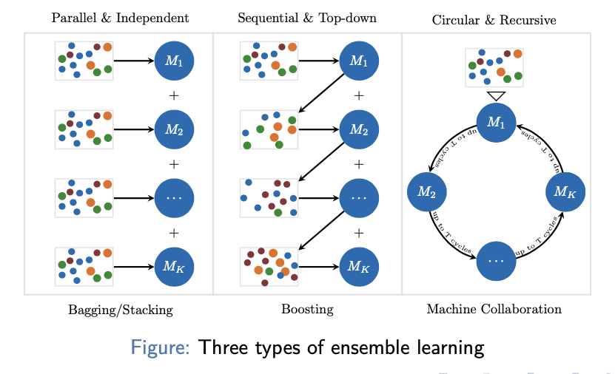
機械学習とは
機械学習とはコンピューターが自動にデータから学習して、問題を解決する人工知能の一種
機械学習の例：多数の人工知能の頭脳が人間チームワークのように協力し合うMachine Collaboration (MaC)

Slide 6
応用分野
応用分野

Slide 7
応用例：政府機関の場合
再就職支援プログラムの評価
就職支援を受けたことにより収入が増えたかどうかを計量経済学の手法で調べる
データ：個人の属性に関する個票データ

Slide 8
応用例：民間企業の場合
消費者行動調査
新店舗立地分析
顧客満足度分析
顧客ニーズ分析
新商品開発支援

Slide 9
応用例：ターゲティング広告
ある企業は数千万人の会員の購買履歴、顧客属性、ポイント利用状況、アクセス記録などのビッグデータを収集し統計分析を行っている。
顧客の嗜好を予測し、顧客の特性に合わせた広告の配信を行い、クリック率や購買率が数倍に。

Slide 10
応用例：金融機関の場合
株投資や資産運用のリスクコントロール

Slide 11
卒論テーマの例
為替と株価の因果関係分析
看護師の早期退職要因分析
アンケートデータを用いた外国人観光客の需要分析
深層学習によるクレジットカード滞納確率予測
機械学習による株価変動予測
画像認識によるリアルタイム顧客満足度分析
職業訓練効果の推定

Slide 12
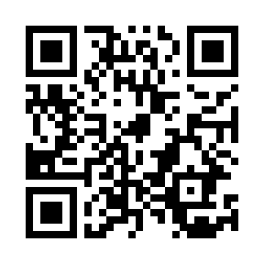
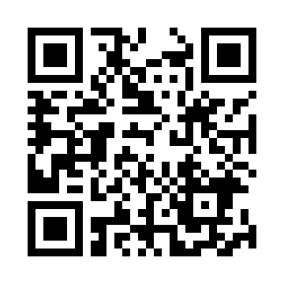
劉ゼミホームページ
劉ゼミホームページ（ データサイエンス＆計量経済学研究室 DSELab）
劉ゼミ紹介動画

Slide 13
The End
Thank you for your attention

